Slide 1
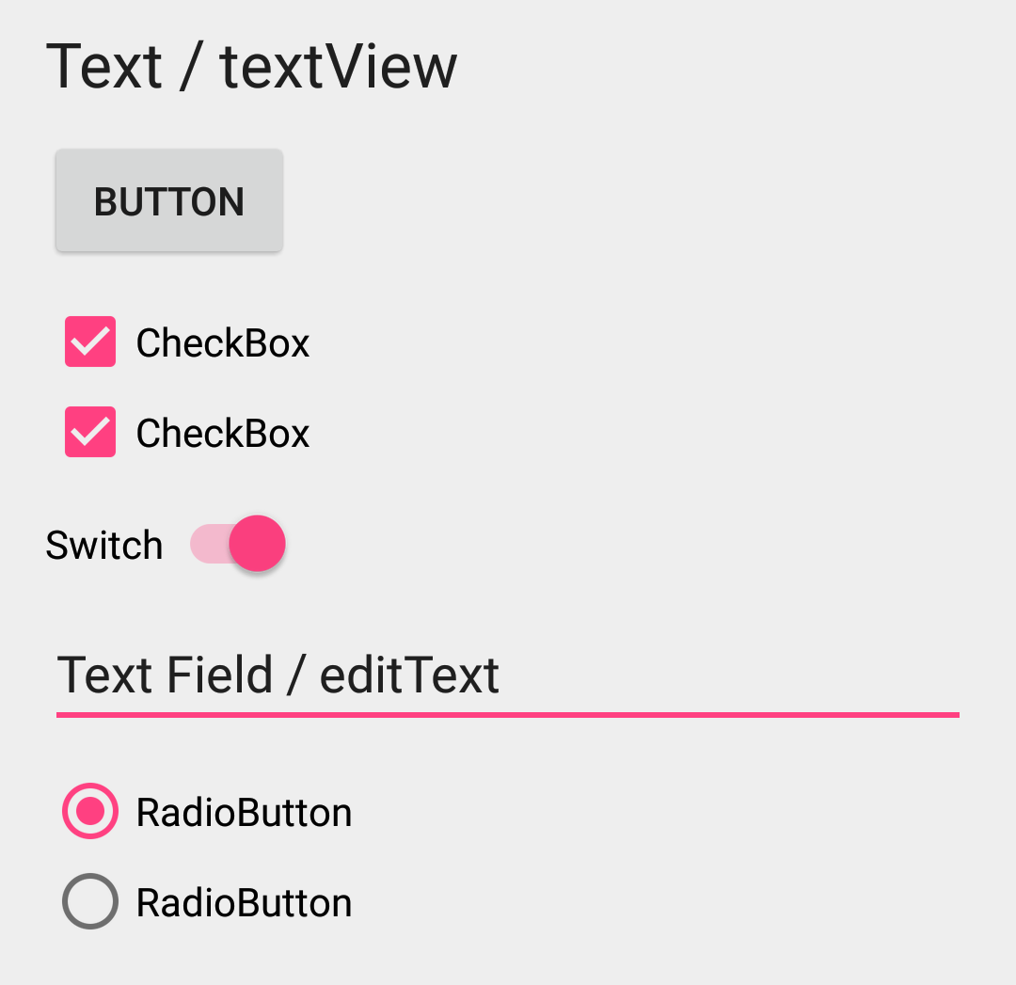
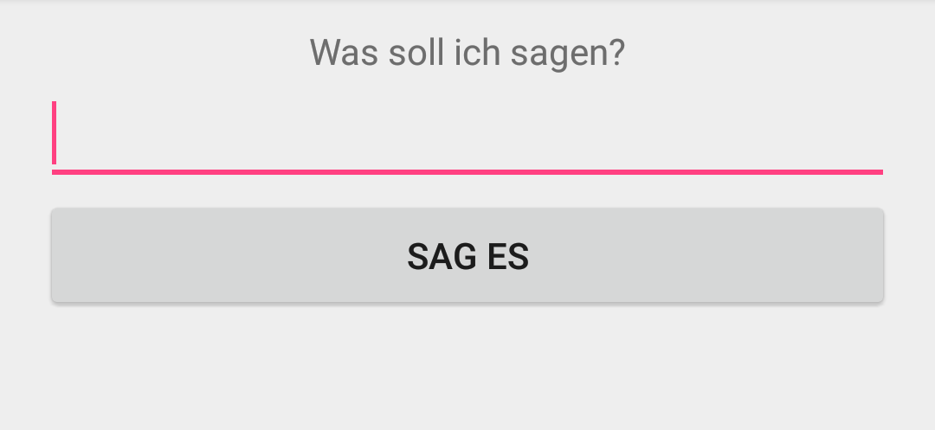
Benutzeroberflächen bauen
Components

Slide 2
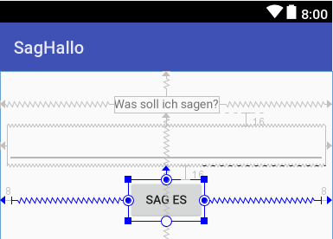
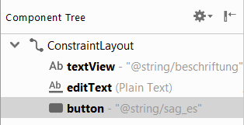
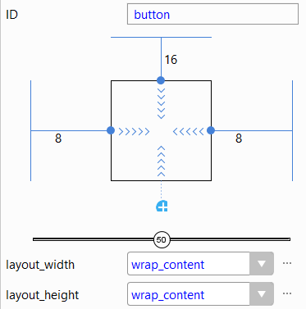
Benutzeroberflächen bauen
111-117
Components + ConstraintLayout
BILD ANKLICKEN

Slide 3
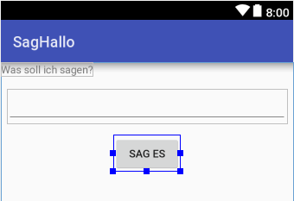
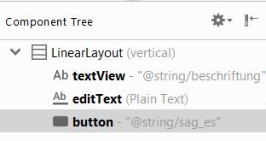
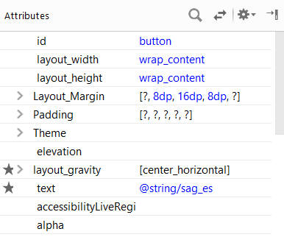

Benutzeroberflächen bauen
118-120
Components + LinearLayout
BILD ANKLICKEN
Aufgabe 5
Notes:
Aufgabe 5:
Wie im Buch: Zuerst ConstraintLayout, dann Linear-Layout → 2 Dateien und in activity_main umschalten.
Im Buch fehlt: Layout_width: match_parent für das Eingabefeld

Slide 4
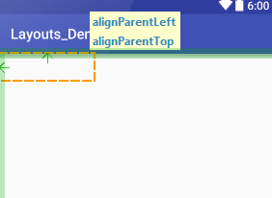
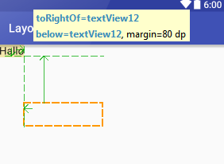
Layouts
RelativeLayout
Heutzutage wird eher mit ConstraintLayout gearbeitet.
Notes:
Die Infos in den gelben Kasten werden leider nicht mehr angezeigt. Das war einmal!

Slide 5
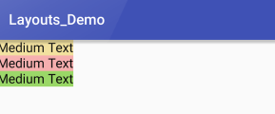
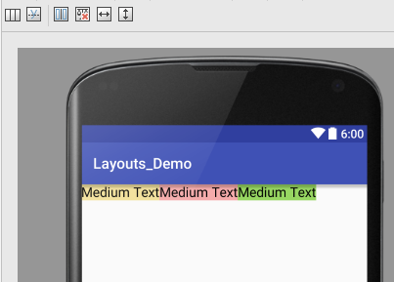
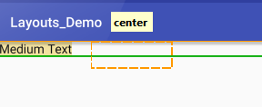
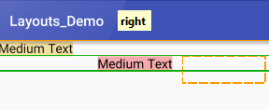
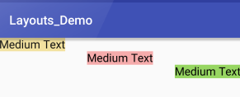
Layouts
LinearLayout
Vertical
Horizontal
Horizontal oder Vertical?
Notes:
Lösung: Vertical (untereinander!) + layout_marginLeft (layout_marginStart)

Slide 6
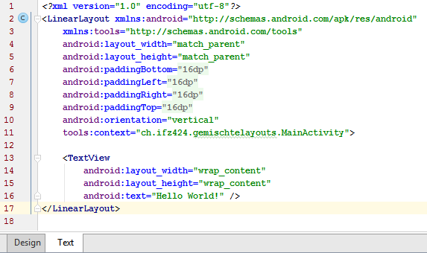
Layouts
LinearLayout (2)
Notes:
Lösung: Vertical (untereinander!)

Slide 7
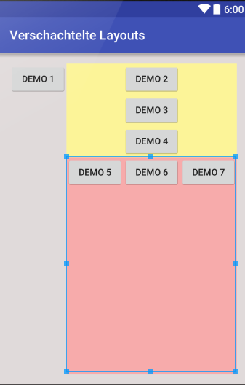
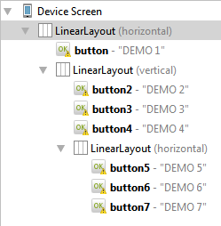
Layouts
Verschachtelte Layouts
Aufgabe 6

Slide 8
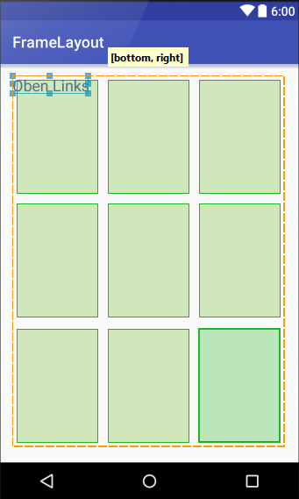
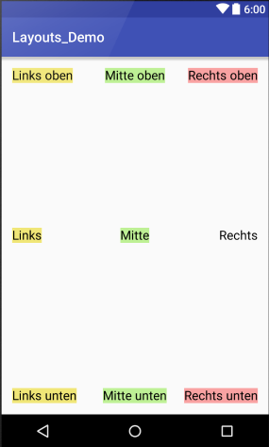
Layouts
FrameLayout
Aufgabe 7
Notes:
Wird leider nicht mehr so schön angezeigt (linkes Bild)! Es war einmal!
Im Text-Editor nachfolgendes ersetzen:
android.support.constraint.ConstraintLayout
durch:
FrameLayout

Slide 9
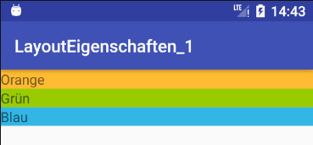
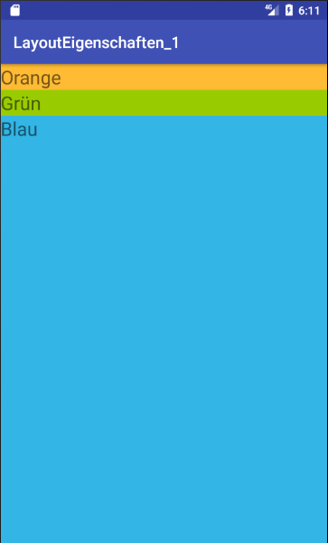
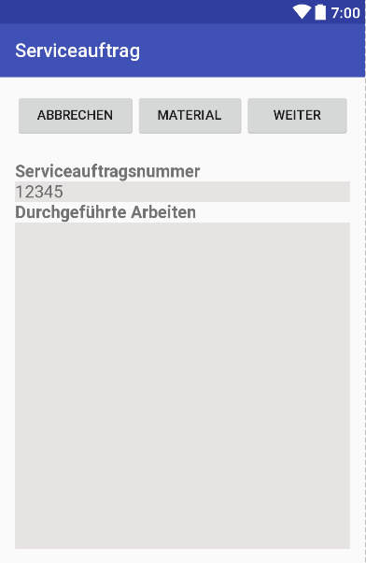
Layouts
Eigenschaften: layout_width + layout_height
Aufgabe 8

Slide 10
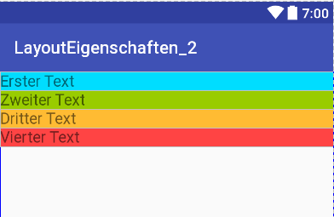
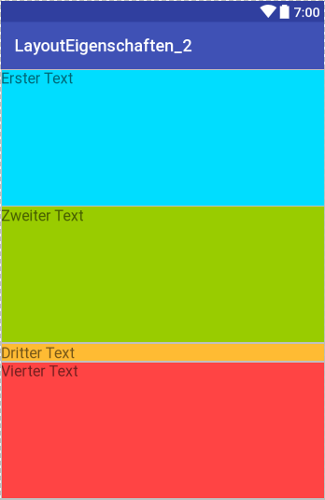
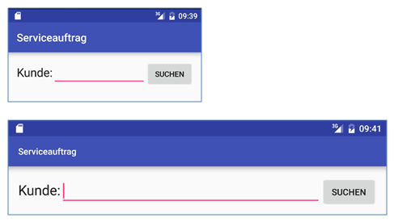
Layouts
Eigenschaft: layout_weight
Aufgabe 9
Notes:
Für EditText
android:layout_width="0dp«
Statt
android:layout_width="wrap_content"
Weil (AS tip):
When only a single widget is a LinearLayout defines a weight, it is more efficient to assign a width/height of 0dp to it since it will absorb all remaining space anyway. With a declared width/height od 0dp it does not have to measure its own size first.

